Slide 1

Structural Time Series
Nguyễn Văn Long

Slide 2
Giới thiệu Structural Time Series.
01

Slide 3
Time Series Data
Là một dãy các giá trị, thông tin ghi nhận được từ đối tượng nghiên cứu và được sắp xếp theo thứ tự thời gian theo các mốc thời gian.
Hỗ trợ phần tích biến động, xu hướng; và hỗ trợ để đưa ra dự báo, đo lường độ chính xác của các kết quả dự báo
Có nhiều phương pháp Time series như MA (Moving Average), EMA (Exponential Moving Average), MACD (Moving Average Convergence Divergence), Stochastic Oscillator, …

Slide 4
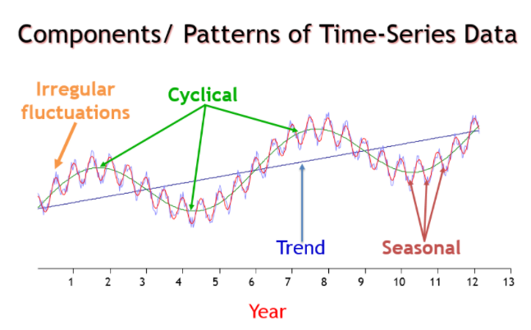
Thành phần:
Xu hướng (Trend – T): Thể hiện chiều hướng biến động tăng/giảm của đối tượng trong thời gian dài. Xu hướng có 2 dạng là tuyến tính và phi tuyến tính
Mùa vụ (Seasonal – S): Được nhận biết bằng cách quan sát các dấu hiệu tăng giảm của đối tượng nghiên cứu lặp lại giống nhau trong các khoảng thời gian liên tiếp
Chu kỳ (Cyclical – C): Biến động theo thời vụ kéo dài hơn 1 năm, tối đa 10 năm, hoặc nhiều hơn
Ngẫu nhiên, bất thường (Irregular – I): Các biến động ngẫu nhiên trong ngắn hạn không lường trước hay dự báo được. Các dấu hiện này có thể xuất hiện trong thời gian ngắn và không có dấu hiện lặp lại, không có quy luật nào

Slide 5
Cả 4 thành phần trên sẽ tạo ra một mô hình Time Series tổng quan:
Mô hình Multiplicative, các thành phần giao thoa, cộng hưởng với nhau:
Y = T.S.C.I
Mô hình Additive, các thành phần độc lập với nhau, được thêm vào để hòan chỉnh mô hình:
Y = T+S+C+I
Mô hình additive là thích hợp nhất của các biến động theo mùa, hoặc biến động xung quanh chu kỳ - xu hướng, không thay đổi theo mức độ của chuỗi thời gian, và các biến động có thể xác định được bằng con số cụ thể

Slide 6
Structural Time Series (STS)
Structural time series models được xây dựng trực tiếp về các thành phần không quan sát được, chẳng hạn như xu hướng, chu kỳ và theo mùa.
Ý tưởng cơ bản của các mô hình STS là chúng được thiết lập dưới dạng các mô hình hồi quy trong đó các biến là các chức năng của thời gian với các hệ số thay đổi theo thời gian. Do đó, trong một khung hồi quy, một xu hướng đơn giản sẽ được mô hình hóa theo một hằng số và một thời gian với một sự xáo trộn ngẫu nhiên được thêm vào
Có 2 cách tiếp cận STS:
STS được xem như state space model với các mã nguồn mở như bsts (Bayesian Structural Time Series, in R) và TensorFlow Probability sts hỗ trợ công thức state space model
STS được xem như generalized additive models (GAMs) sử dụng mã nguồn mở như Bayesian

Slide 7
Structural Time Series (STS)
STS là một mô hình xác suất cho loạt thời gian khái quát nhiều ý tưởng mô hình hóa chuỗi thời gian tiêu chuẩn, bao gồm:
Quy trình tự động (autoregressive processes),
Trung bình trượt (moving averages),
local linear trends
Seasonality,
Hồi quy và lựa chọn biến trên các biến đổi ngoài (loạt thời gian khác có khả năng liên quan đến loạt tiền lãi).
Notes:
Phương trình các thành phần của generalized additive model trong một chuỗi thời gian. Tổng các thành phần

Slide 8
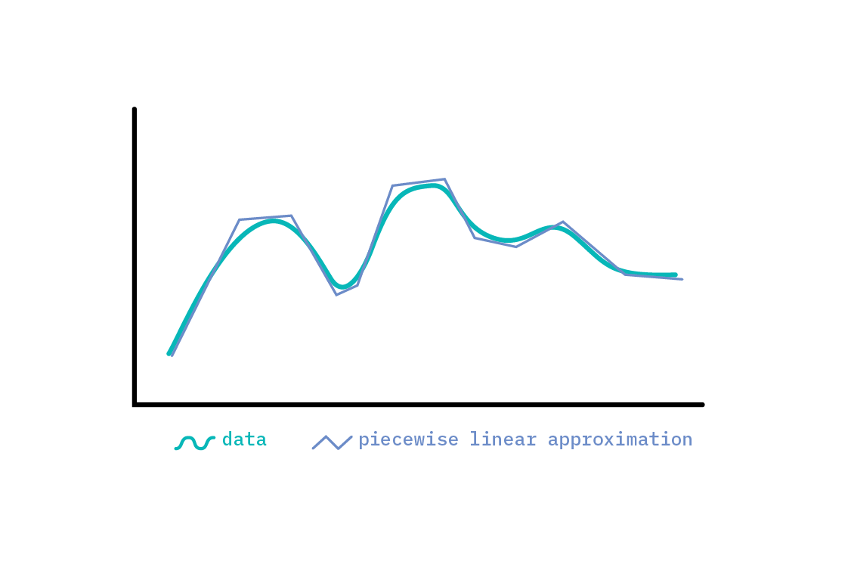
STS - Trend
Thể hiện chiều hướng biến động tăng/giảm của đối tượng trong thời gian dài
Trend thường là kết quả của các yếu tố tác động dài hạn như dân số tăng hoặc giảm, thay đổi đặc điểm nhân khẩu học của dân số, sự thay đổi của công nghệ và sở thích của người tiêu dùng, năng lực sản xuất,…
Một smooth time series có thể được mô hình hóa với một xấp xỉ tuyến tinh (piecewise linear approximation). Điều này đặc biệt hữu ích để thu thập các thay đổi của Trend
Notes:
Một loạt thời gian trơn tru có thể được mô hình hóa với một xấp xỉ tuyến tính. Điều này đặc biệt hữu ích để nắm bắt xu hướng thay đổi.

Slide 9
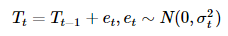
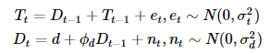
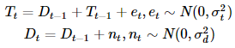
STS - Trend
Nếu trend là “random-walk”:
Nếu trend là “random-walk-drift”:
Nếu trend là “double-random-walk”:
is the observation error

Slide 10
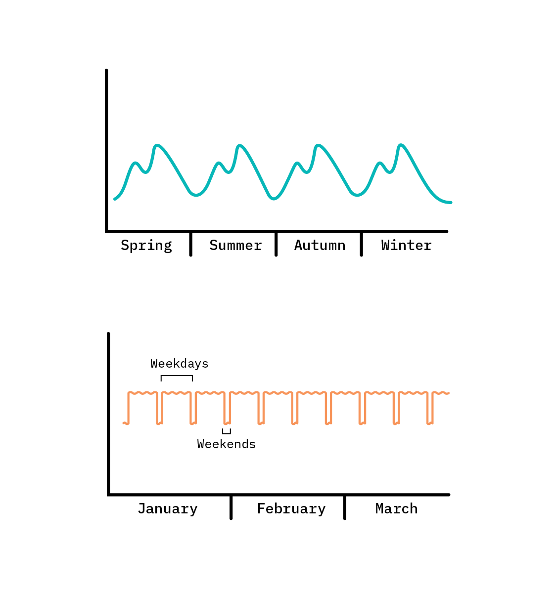
STS – Seasonality
Được nhận biết bằng cách quan sát các dấu hiệu tăng giảm của đối tượng nghiên cứu lặp lại giống nhau trong các khoảng thời gian liên tiếp.
Cách tiếp cận cấu trúc đến chuỗi thời gian đặc biệt hữu ích khi loạt thời gian hiển thị một số định kỳ theo mùa. Chúng có thể tương ứng với các mùa tự nhiên. Trong thế giới tự nhiên, nhiều thứ (ví dụ, thủy triều) thể hiện chu trình hàng năm, hàng tháng hoặc hàng ngày, tương ứng với những thay đổi gây ra bởi chuyển động tương đối của mặt trời, đất và mặt trăng. Tương tự như vậy, trong thế giới thương mại và kinh doanh, nhiều hiện tượng lặp lại hàng tuần, sự khác nhau vào các ngày trong tuần và cuối tuần.

Slide 11
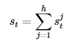
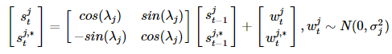
STS – Seasonality
Tính thời vụ được mô hình hóa bằng cách sử dụng một Fourier series, là tổng của sóng Sin-cos với mỗi sóng đại diện cho một mô hình theo mùa. Tổng thời gian là
được mô hình hóa bằng cách sử dụng đặc tả lượng giác dưới đây
Notes:
SJ, * T : tồn tại bằng cách xây dựng và chỉ là một biến phụ
λj = 2πj/f : là tần số của mùa j, j đại diện cho số giai đoạn mỗi năm (vd j = 52 đại diện cho tính thời vụ hàng tuần ở mức 52 giai đoạn mỗi năm)
F: là tần số của dữ liệu (tức là số lượng quan sát mỗi năm)

Slide 12
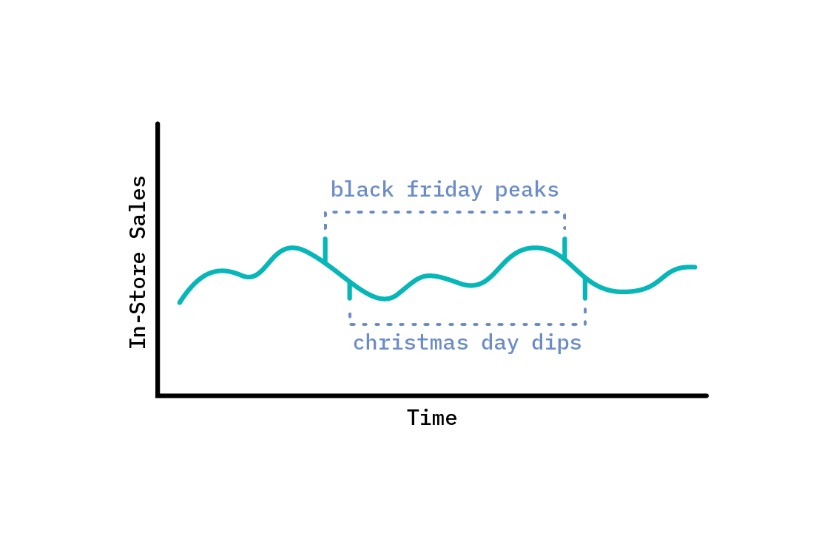
STS – Impact effects
Một số thời gian có hiệu ứng tác động riêng biệt (Impact effects), chỉ hoạt động tại thời điểm cụ thể. Chẳng hạn, doanh số bán hàng cho một số sản phẩm tiêu dùng có khả năng đạt đỉnh vào Black Friday
Chúng ta có thể mô hình hóa các impact effect như vậy bằng cách bao gồm một thuật ngữ không đổi trong mô hình, nhưng thuật ngữ đó chỉ hoạt động vào thời điểm thích hợp. Sau đó, thuật ngữ bổ sung hiệu ứng (tích cực hoặc tiêu cực) đó là một ngày nhất định (hoặc giờ hoặc khoảng thời gian khác), đã xác định cho các thành phần theo mùa và xu hướng.

Slide 13
STS – External regressors
Để có mô hình hóa như đường cong phù hợp có nghĩa là chúng có thể bao gồm các hồi quy bất kỳ bổ sung nào (tức là, bên ngoài).
Ví dụ về dự đoán nhu cầu sử dụng điện thì sẽ có những yếu tố bên ngoài như nhiệt độ,…

Slide 14
The TensorFlow Probability STS Library
02

Slide 15
Các mô hình STS trong TFP được xây dựng bằng cách thêm các thành phần mô hình cùng nhau. STS cung cấp các thành phần mô hình như:
Autoregressive, LocalLinearTrend, SemiLocalLinearTrend, và LocalLevel: Đối với mô hình chuỗi thời gian với một mức độ hoặc độ dốc phát triển theo một bước đi ngẫu nhiên hoặc quá trình khác.
Seasonal: Đối với loạt thời gian tùy thuộc vào các yếu tố theo mùa, chẳng hạn như giờ trong ngày, ngày trong tuần, hoặc tháng của năm.
LinearRegression: Đối với loạt thời gian tùy thuộc vào các biến đổi bổ sung, thay đổi thời gian.

Slide 16
Trend: LocalLinearTrend, SemiLocalLinearTrend
Seasonality: Seasonal
Impact effects: LinearRegression
External regressors: Autoregressive

Slide 17
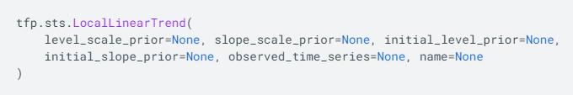
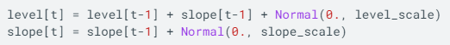
LocalLinearTrend
Local Linear Trend được tính bằng 2 biến là level và slope. Tại mỗi bước thời gian thì giá trị mới được tính qua Gaussian random walk.

Slide 18
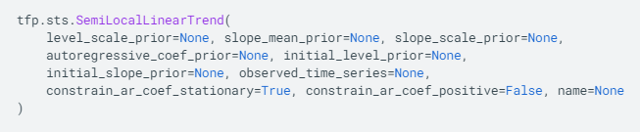
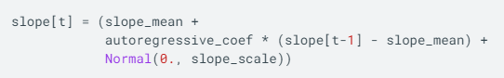
SemiLocalLinearTrend
Giống như Local Linear Trend, Semi local linear trend được tính bằng 2 biến là level và slope. Tại mỗi bước thời gian thì giá trị mới được tính qua Gaussian random walk.
Nhưng slope lại được tính được tính dựa trên giá trị trung bình bằng phương trình hồi quy bậc 1

Slide 19
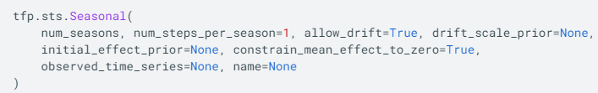
Seasonal
Một mô hình seasonal effect đặt ra một bộ cố định định kỳ, rời rạc theo 'mùa’. Effect của mùa này đến mùa đến tiếp theo một Gaussian random walk:
Tham số drift_scale chi phối độ lệch chuẩn của random walk;

Slide 20
Structural Time Series in TensorFlow Probability.
03

Slide 21
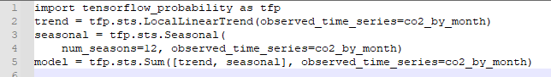
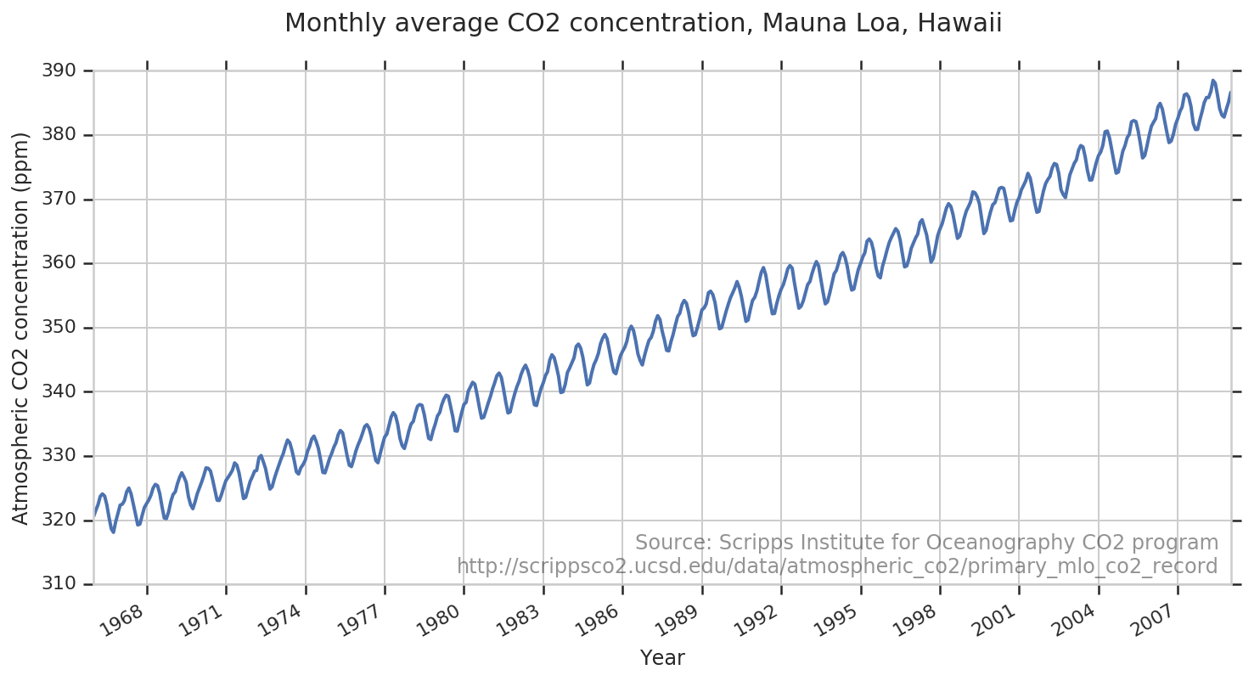
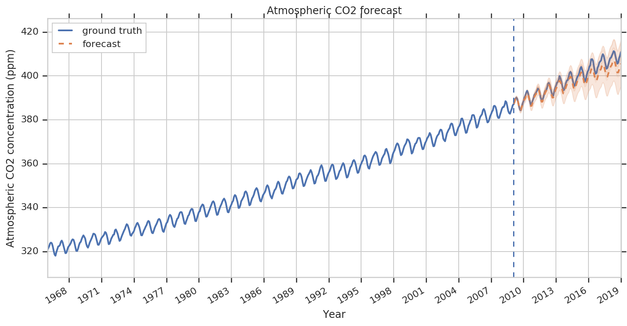
STS trong TFP
Ví dụ 1: Dự báo nồng độ CO2 sử dụng mô hình local linear trend.
Hãy xem xét của nồng độ CO2 hàng tháng trong khí quyển từ Đài thiên văn Mauna Loa ở Hawaii:
Notes:
Ở đây sử dụng một mô hình local linear trend, đảm nhận xu hướng là tuyến tính, với độ dốc phát triển chậm theo thời gian sau một bước đi ngẫu nhiên. Lắp mô hình cho dữ liệu tạo ra dự báo xác suất dựa trên các giả định mô hình hóa (hình 2). Độ chinh xác khoảng 95%.
Full source code: https://github.com/tensorflow/probability/blob/main/tensorflow_probability/examples/jupyter_notebooks/Structural_Time_Series_Modeling_Case_Studies_Atmospheric_CO2_and_Electricity_Demand.ipynb

Slide 22
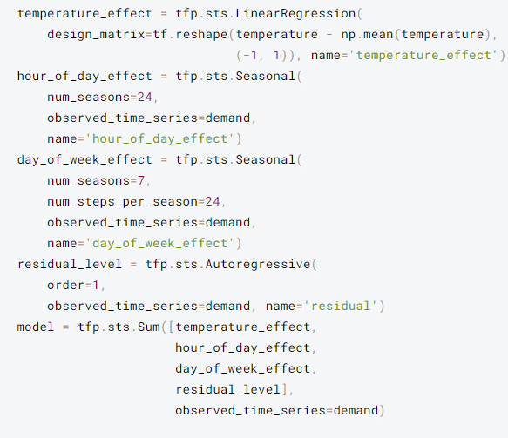
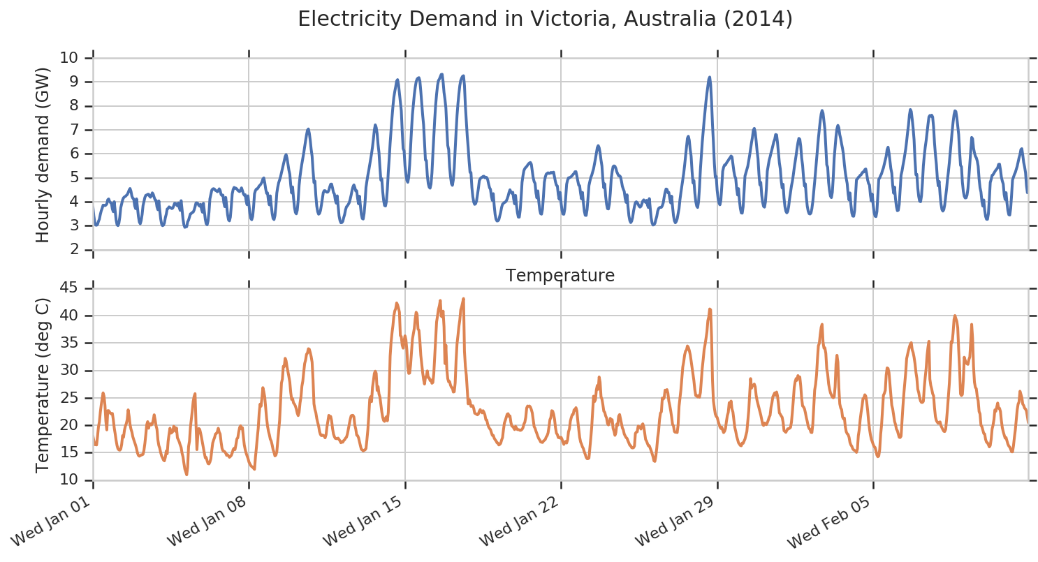
Ví dụ 2: Dự báo nhu cầu về điện sử dụng mô hình LinearRegression.
Dự báo nhu cầu điện ở Victoria, Úc. Dòng hàng đầu cho thấy một sử dụng điện hàng giờ trong sáu tuần đầu năm 2014
Notes:
thông tin bên ngoài: nhiệt độ, tương quan với nhu cầu điện đối với điều hòa không khí. Hãy nhớ rằng tháng 1 là mùa hè ở Úc! Hãy kết hợp dữ liệu nhiệt độ này trong mô hình STS, có thể bao gồm các biến đổi bên ngoài thông qua hồi quy tuyến tính:
Cũng đã bao gồm nhiều hiệu ứng thời vụ: một giờ trong ngày, hiệu ứng hàng ngày và một thành phần tự động để mô hình hóa mọi tác dụng còn lại không giải thích được. Chúng ta có thể đã sử dụng một bước đi ngẫu nhiên đơn giản, nhưng đã chọn một thành phần tự động vì nó duy trì phương sai giới hạn theo thời gian.

Slide 23
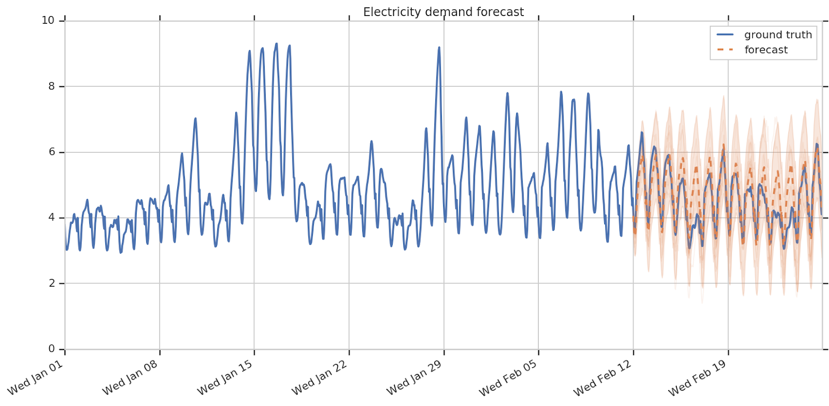
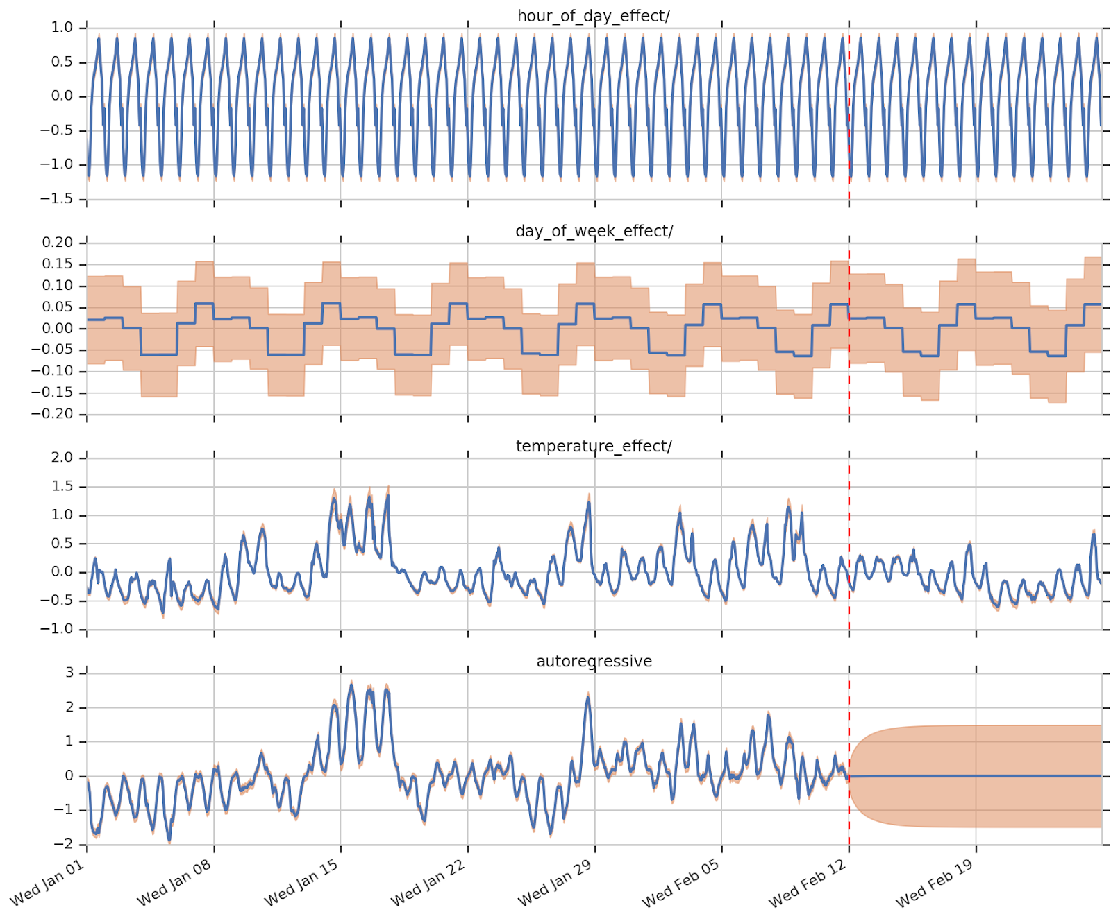
Notes:
Dự báo từ mô hình này không hoàn hảo - dường như vẫn còn một số nguồn biến động không được phân biệt
Chúng ta thấy rằng mô hình này đã xác định khá hợp lý một hiệu ứng một giờ trong ngày và hiệu ứng hàng ngày nhỏ hơn nhiều (nhu cầu thấp nhất dường như xảy ra vào thứ bảy và chủ nhật), cũng như một hiệu ứng khá lớn từ nhiệt độ và rằng nó tạo ra dự báo tương đối tự tin về các hiệu ứng này. Hầu hết sự không chắc chắn dự đoán đến từ quy trình tự động, dựa trên ước tính của sự biến đổi không bị biến động (dư) trong loạt quan sát.

Slide 24
References
Structural Time Series modeling in TensorFlow Probability — The TensorFlow Blog
probability/Structural_Time_Series_Modeling_Case_Studies_Atmospheric_CO2_and_Electricity_Demand.ipynb at main · tensorflow/probability · GitHub.
tfp.sts.Autoregressive | TensorFlow Probability.
tfp.sts.LocalLinearTrend | TensorFlow Probability.
tfp.sts.SemiLocalLinearTrend | TensorFlow Probability
tfp.sts.LocalLevel | TensorFlow Probability
tfp.sts.Seasonal | TensorFlow Probability
tfp.sts.LinearRegression | TensorFlow Probability
https://structural-time-series.fastforwardlabs.com/
https://bigdatauni.com/tin-tuc/tim-hieu-ve-time-series-phan-tich-chuoi-thoi-gian-p-1.html
https://cran.r-project.org/web/packages/autostsm/vignettes/autostsm_vignette.html

Slide 25
Thank you!
Do you have any questions?

